Slide 1
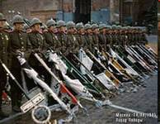

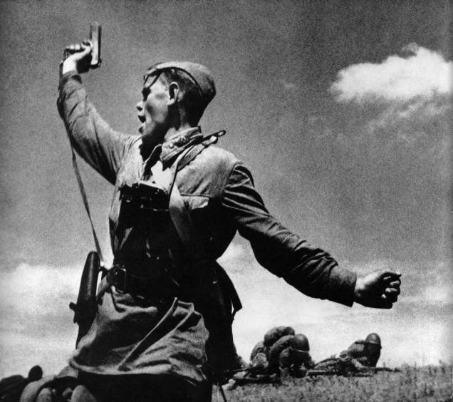
Великая Отечественная война
1941 - 1945

Slide 2
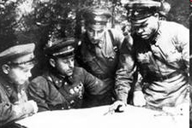
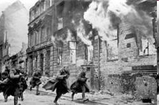
22 июня 1941 года мирная жизнь советских людей была нарушена. Началась Великая Отечественная война.
Ранним утром в воскресенье, 22 июня 1941 года, нацистская Германия и ее союзники обрушили на советскую страну военный удар невиданной силы.
В результате неблагоприятного исхода приграничных сражений немецко-фашистские войска в течение нескольких недель продвинулись на 350–600 километров, захватили территорию Латвии, Литвы, часть Эстонии, Украины, почти всю Белоруссию и Молдавию, часть территории РСФСР, вышли к Ленинграду, Смоленску и Киеву.

Slide 3
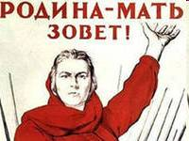
От бескрайней равнины сибирской
До Полесских лесов и болот
Поднимался народ богатырский,
Наш великий, могучий народ!
Выходил он: свободный и правый,
Отвечая войной на войну,
Постоять за родную державу,
За могучую нашу страну!
Всё для фронта!

Slide 4
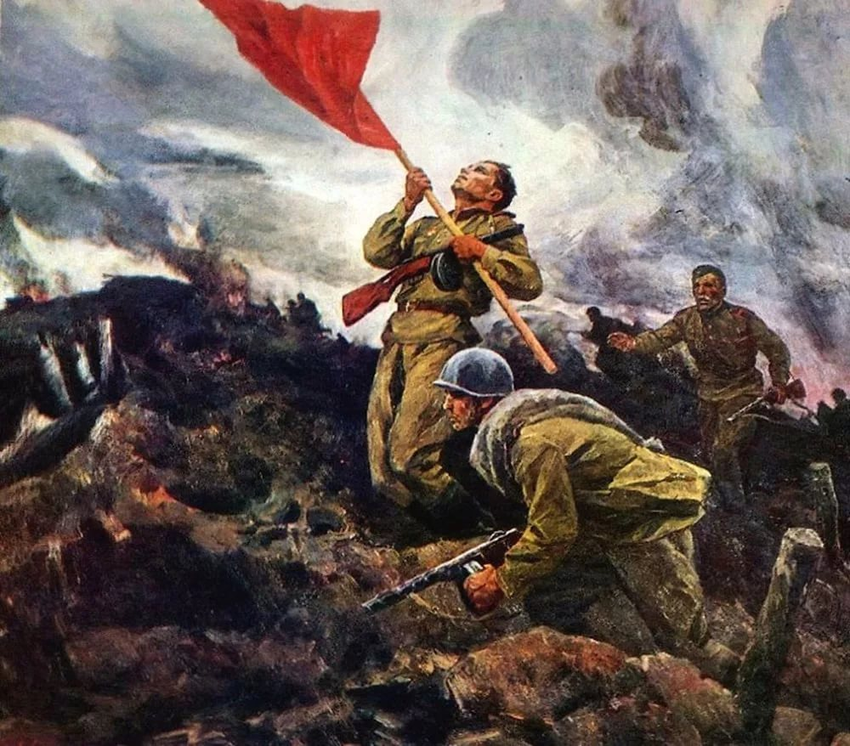
В ходе войны было несколько битв, которые определили ее исход. Курская, Сталинградская, Ленинградская и, конечно, битва под Москвой

Slide 5
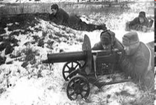
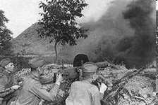
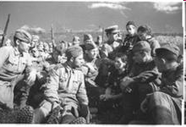
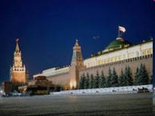
Первостепенной задачей для советского правительства явилось формирование органов военно-политического управления, способных осуществить эффективное руководство вооруженной борьбой и организовать работу фронта и тыла.
Под столицей впервые был остановлен вал фашисткой агрессии. Москва не утратила блеска своего даже в труднейшую военную годину благодаря стойкости воинов, возвестивших миру “Велика Россия, а отступать некуда – позади Москва” .

Slide 6
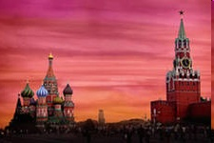
О, Москва!
Ты сердце всей России;
Из очей твоих струится свет,
Живы мы, хоть нас свинцом косили,
Без тебя, Москва,
Нам жизни нет!

Slide 7
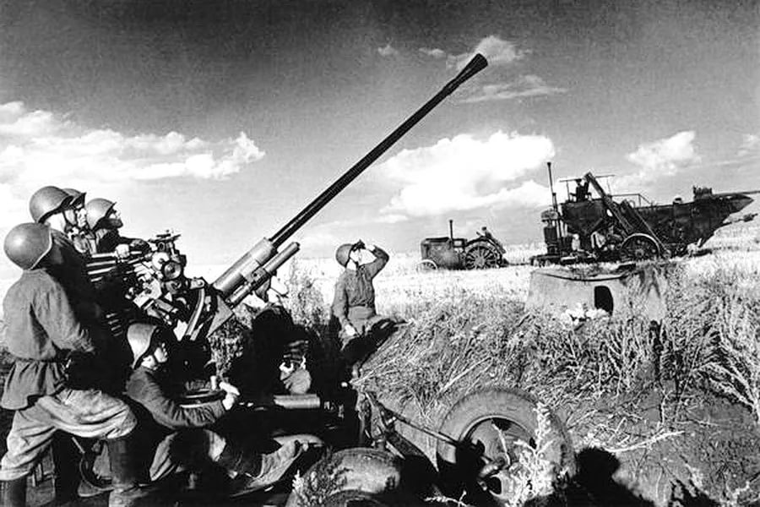
Чтобы объединить усилия всех государственных и партийных органов, общественных организаций, 30 июня 1941 года совместным решением ЦК ВКП(б), Президиума Верховного совета СССР и Совета народных комиссаров Союза ССР был создан Государственный комитет обороны (ГКО), в руках которого сосредоточилась вся полнота власти в государстве.

Slide 8
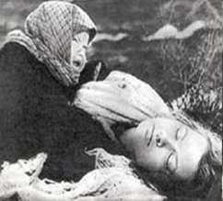
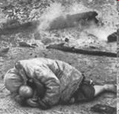
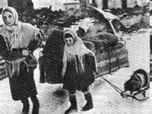
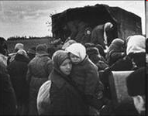
Дети войны – и веет холодом.
Дети войны – и пахнет голодом
Дети войны – и дыбом волосы:
На челках детских…седые полосы.
Глаза девчонки семилетней,
Как два померкших огонька.
На детском личике заметней
Большая, тяжкая тоска.
Она молчит, о чем ни спросишь,
Пошутишь с ней – молчит в ответ,
Как будто ей не семь, не восемь,
А много, много горьких лет.

Slide 9
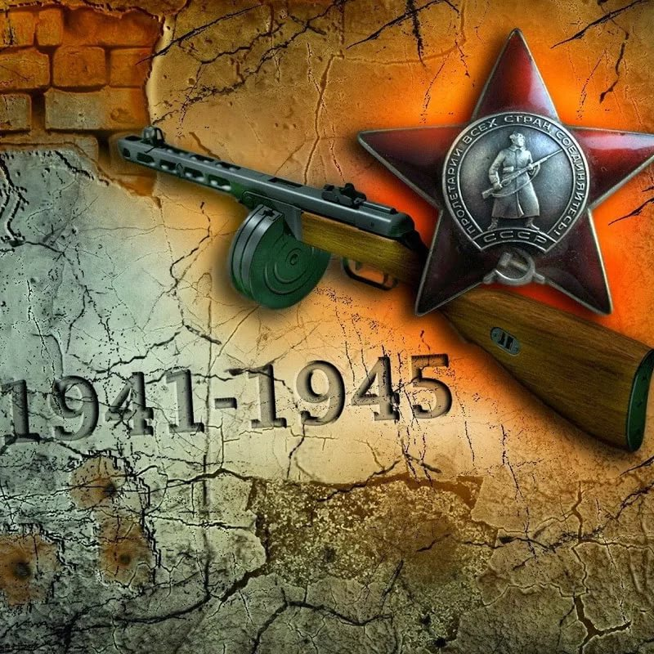
На второй день после начала войны постановлением СНК СССР и ЦК ВКП(б) для руководства всей боевой деятельностью Вооруженных сил СССР была создана Ставка главного командования. 10 июля она была преобразована в Ставку Верховного Главнокомандующего (председатель – И. В. Сталин).

Slide 10
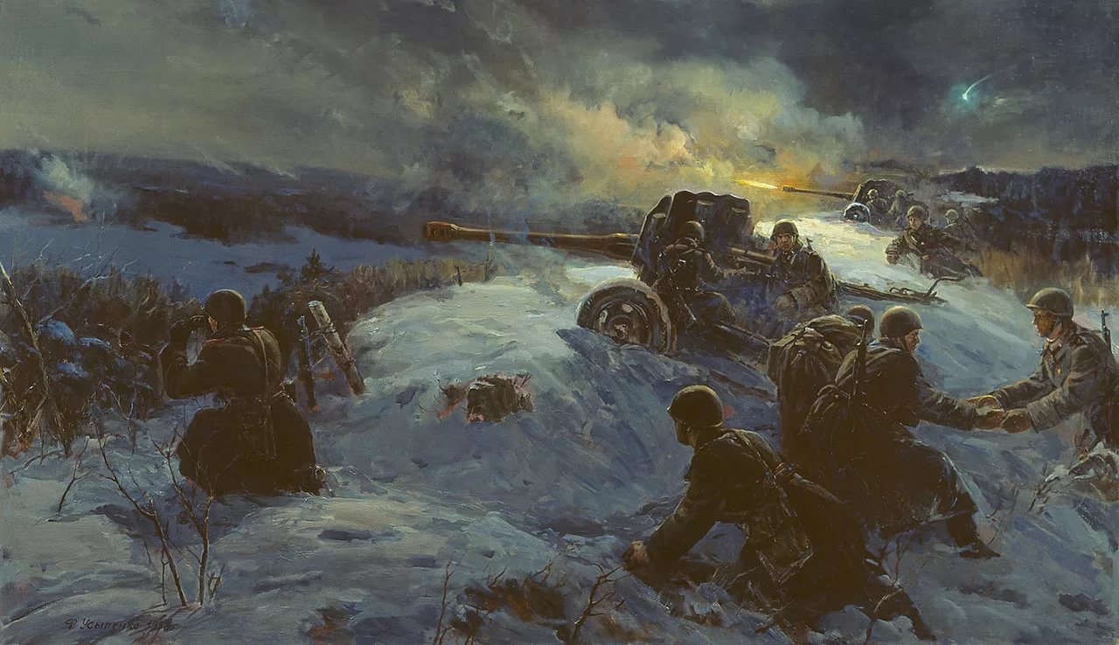
Московская битва
Первым крупным сражением, в ходе которого были разбиты нацистские войска, явилась Битва за Москву. Она продолжалась с 30 сентября 1941 по 20 апреля 1942 года. В ней с обеих сторон участвовало 3 миллиона человек. В результате советские войска отбросили противника на 100–350 километров от Москвы, но стратегическая инициатива продолжала оставаться за Германией.

Slide 11
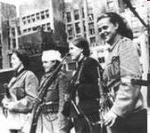
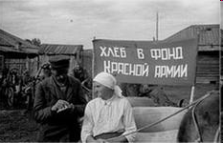
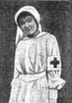
Они, матери и жены, невесты и сестры умели ждать. Ждать, надеяться, любить. И вселять надежду в того, кто на фронте, на передовой. Кто на войне. Но просто ждать и надеяться они не могли. Матери, жены, сестры, невесты – все, кто не на фронте – это есть тыл. Тыл должен работать на фронт: ведь победа ковалась не только на фронте, но и в тылу врага.

Slide 12
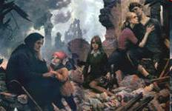
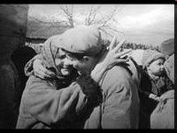
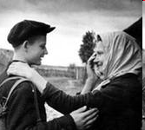
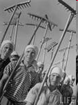
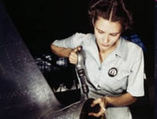
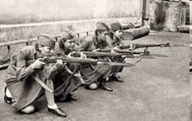
… Да разве об этом расскажешь –
В какие ты годы жила!
Какая безмерная тяжесть
На женские плечи легла!..
В то утро простился с тобою
Твой муж, или брат, или сын,
И ты со своею судьбою
Осталась один на один…
Ты шла, затаив свое горе,
Суровым путем трудовым.
Весь фронт, что от моря до моря,
Кормила ты хлебом своим.
В холодные зимы, в метели,
У той у далекой черты
Солдат согревали шинели,
Что сшила заботливо ты.

Slide 13
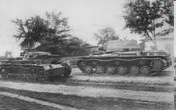
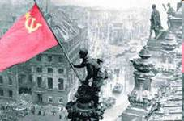
И, всё-таки наступил в войне переломный момент и началось освобождение оккупированных территорий. Очистив от фашистов территорию нашей страны, наши воины освободили от фашистского ига народы Европы.
И мы пошли освобождать Европу.
Солдаты наши в блиндажах, в окопах,
В землянках, танках, дотах, дзотах,
На кораблях и в самолетах…
Фашистских оккупантов побеждали.
До самого Берлина немцев гнали.
Был взят Берлин, и на рейхстаг
Был гордо водружен наш флаг.

Slide 14
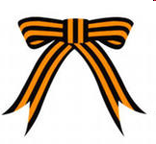
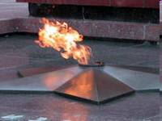
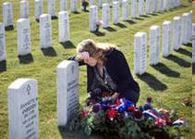
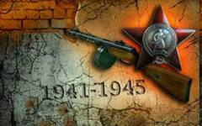
Помним!
Победа в войне – это ликование и скорбь. Время их не приглушает. А мы с вами должны эту память о самой страшной войне, которая коснулась каждой семьи, передавать из поколения в поколение. День Победы был, есть и должен оставаться самым святым праздником. Ведь те, кто заплатил за него своей жизнью, дали нам возможность жить сейчас. Мы обязаны помнить об этом всегда. Память павших и не доживших до сегодняшнего дня почтим минутой молчания…

Slide 15
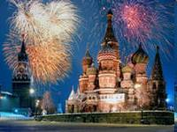
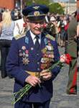
С Днём Победы!
“Нет!” – заявляем мы войне, всем злым и чёрным силам…
Должна трава зелёной быть, а небо синим-синим!..
Ты слышишь, друг, звенят ручьи, поют на ветках птицы.
На замечательной земле нам довелось родиться.
Так пусть она цветёт всегда, пускай шумит садами.
Пусть люди смотрят на неё влюблёнными глазами!
Сегодня праздник входит в каждый дом.
И радость к людям с ним приходит следом.
Мы поздравляем вас с великим днем,
С днем нашей славы! С Днем Победы!

